Slide 1
STRATEGIE PODPORY MATEMATICKÉ GRAMOTNOSTI
Jana veseláková
Katedra matematiky

Slide 2
POŽADAVKY K PŘEDMĚTU
e-mail: jana.veselakova@mail.muni.cz
konzultační hodiny: úterý 10:15 – 11:15
Požadavky k ukončení předmětu:
písemná zkouška (min. 60%), termíny budou vypsány ve zkouškovém období, předtermín?
maximálně 3 absence na seminářích v průběhu semestru

Slide 3
Zkouška
1. Projevy dyskalkulie; projevy dyslexie, dysgrafie, dysortografie v matematice; projevy dílčích deficitů matematické schopnosti
2. Analýza chyby žáka
3. Zavedení nového učiva
4. Řešení slovní úlohy
Vzor písemné práce - v ISu - POŽADAVKY K UKONČENÍ PŘEDMĚTU

Slide 4
OSNOVA
OSNOVA TÉMAT JE VLOŽENA V ORGANIZAČNÍCH POKYNECH V ISU
14 TÝDNŮ SEMESTRU
25.10. ČTECÍ TÝDEN
29.11. SEMINÁŘ ODPADÁ

Slide 5
OSNOVA
2. DYSKALKULIE A JEJÍ KLASIFIKACE, DALŠÍ SPECIFICKÉ PORUCHY UČENÍ A JEJICH VLIV NA ÚSPĚŠNOST ŽÁKŮ V MATEMATICE
3. JAK BUDUJEME POJEM PŘIROZENÉHO ČÍSLA U ŽÁKŮ, ZÁPIS A ČTENÍ PŘIROZENÉHO ČÍSLA A PROBLÉMY
4. POROVNÁVÁNÍ A ZAOKROUHLOVÁNÍ PŘIROZENÝCH ČÍSEL
1. MATEMATICKÁ GRAMOTNOST, MATEMATICKÁ SCHOPNOST, DÍLČÍ FUNKCE

Slide 6
OSNOVA
5. SČÍTÁNÍ PŘIROZENÝCH ČÍSEL
6. ODČÍTÁNÍ PŘIROZENÝCH ČÍSEL
7. NÁSOBENÍ PŘIROZENÝCH ČÍSEL
8. DĚLENÍ PŘIROZENÝCH ČÍSEL
Početní operace s přirozenými čísly

Slide 7
OSNOVA
9. ZLOMEK A DESETINNÉ ČÍSLO
10. SLOVNÍ ÚLOHY
11. GEOMETRICKÉ PŘEDSTAVY
12. JEDNOTKY MĚR
13. POMŮCKY

Slide 8
Literatura
BLAŽKOVÁ, Růžena.
Didaktika matematiky se zaměřením na specifické poruchy učení.
Brno: Masarykova univerzita, 2017.
ISBN 978-80-210-8673-9.

Slide 9
Literatura
Pavlíčková, L. (2020).
Interaktivní osnova k předmětu Strategie podpory matematické gramotnosti.

Slide 10
Dotazy?

Slide 11
Proč matematika ve Vašem studiu?
snaha pomoci dětem, pokud pomoc potřebují (vlastní děti, děti příbuzných, známých, profesně v poradnách)
možnost fundovaně poradit, s přehledem a znalostí problému
seznámit se s projevy a příčinami problémů dětí v matematice a s možnostmi jejich nápravy (Blažková,2013)

Slide 12
MATEMATICKÁ GRAMOTNOST
rozvoj matematické gramotnosti je jedním z cílů matematického vzdělávání na ZŠ a SŠ
V RVP pro ZV ve vzdělávací oblasti Matematika a její aplikace je uvedeno:
"Vzdělávací oblast Matematika a její aplikace v základním vzdělávání je založena především na aktivních činnostech, které jsou typické pro práce s matematickými objekty a pro užití matematiky v reálných situacích. Poskytuje vědomosti a dovednosti potřebné v praktickém životě a umožňuje tak získávat matematickou gramotnost. Pro svoji nezastupitelnou roli prolíná celým základním vzděláváním od 1. do 9. ročníku a vytváří předpoklady pro další úspěšné studium". (www.rvp.cz)

Slide 13
MATEMATICKÁ GRAMOTNOST
"Matematická gramotnost je schopnost jedince poznat a pochopit roli, kterou hraje matematika ve světě, dělat dobře podložené úsudky a proniknout do matematiky tak, aby splňovala jeho životní potřeby jako tvořivého, zainteresovaného a přemýšlivého člověka." (www.nuv.cz)

Slide 14
Matematicky gramotná osoba
neustále přemýšlí, zkoumá, ověřuje,
dokáže formulovat myšlenky vlastními slovy,
využívá různých způsobů komunikace,
má rozvinuté funkční a kombinační myšlení,
využívá vhledu, intuice, kreativity,
dokáže zobecňovat,
dokáže vidět souvislosti,
má dokonale vytvořené matematické představy. (Blažková, 2012).

Slide 15
Matematická schopnost
„schopnost (ability) je soubor předpokladů nutných k úspěšnému vykonávání určité činnosti, dovednosti, vyvíjí se na základě vloh, a to učením“ (Hartl et al., 2004)
matematická schopnost „schopnost řešit matematické úlohy, jaké se dávají ve škole“ (Meinander, 1943, cit in Košč, 1972)

Slide 16
DÍLČÍ FUNKCE MATEMATICKÉ SCHOPNOSTI
funkce percepční (smyslové vnímání)
funkce kognitivní (poznávací)
funkce motorické (pohybové)

Slide 17
PERCEPČNÍ FUNKCE (vnímání)
ZRAKOVÉ VNÍMÁNÍ (vizuální)
SLUCHOVÉ VNÍMÁNÍ (auditivní)

Slide 18
Percepční funkce (vnímání)
Zrakové vnímání (vizuální percepce)
orientace v prostoru
pravolevá orientace
zrakové rozlišování (diferenciace)
zraková analýza a syntéza
zraková paměť
vizuální postřeh

Slide 19
PERCEPČNÍ FUNKCE (VNÍMÁNÍ)
Sluchové vnímání (auditivní percepce)
sluchová analýza a syntéza
sluchové rozlišování (diferenciace)
vnímání a reprodukce rytmu
sluchová paměť

Slide 20
PERCEPČNÍ FUNKCE (VNÍMÁNÍ)
Zrakové vnímání
zkreslení tvarů a číslic
záměna podobných tvarů 6 a 9, 3 a 8
nerozlišuje podobné tvary a drobné rozdíly (problémy s geometrií)
špatně odhaduje vzdálenosti
deficit ve zrakovém vnímání mají zejména žáci s dyslexií a dále i žáci s dyskalkulií a s dysortografií
u žáků s dyskalkulií bývá přítomna především porucha pravolevé a prostorové orientace

Slide 21
DEFICIT DÍLČÍ FUNKCE ZRAKOVÉHO VNÍMÁNÍ
Orientace v prostoru
obtíže při orientaci na stránce
dítě se obtížně orientuje v makro – i mikro – prostoru (nahoře – dole,
vpředu – vzadu, první – poslední)
posuny v řazení číslic v čísle (přehazování číslic v čísle),
posuny při písemném sčítání, odčítání atd. pod sebou
obtíže při orientaci na číselné ose
obtíže v zápisech slovních úloh
obtíže při odhadu vzdáleností

Slide 22
DEFICIT DÍLČÍ FUNKCE ZRAKOVÉHO VNÍMÁNÍ
snížená schopnost definovat postavení prvků v řadě, uspořádat prvky podle kritérií
obtíže při orientaci v čase (v časové ose)
obtíže při řešení rovnic
obtíže při zápisu vzorců
obtíže při orientaci v souřadnicích (v grafu)
obtíže v pochopení znázornění prostorové situace v rovině pomocí některého ze zobrazení (např. volného rovnoběžného promítání) na obrázku

Slide 23
DEFICIT DÍLČÍ FUNKCE ZRAKOVÉHO VNÍMÁNÍ
Pravolevá orientace
děti píší stranově obráceně některé číslice např. 1, 3
dochází např. k záměnám pořadí číslic v čísle (86 – 68)
obtíže při zápisu víceciferných čísel
obtíže při orientaci na číselné ose, v chápání vztahů na číselné ose
obtíže v geometrii (např. při práci s osovou a středovou souměrností)
obtíže při orientaci v grafu

Slide 24
DEFICIT DÍLČÍ FUNKCE ZRAKOVÉHO VNÍMÁNÍ
Zrakové rozlišování
obtíže při rozlišování vnějších vztahů – barvy, velikosti a
tvaru
obtíže při rozlišování figury a pozadí
obtíže při rozlišování podobných a stranově obrácených
tvarů
děti zaměňují tvarově podobné číslice (např. 3 – 8, 4 – 7)

Slide 25
DEFICIT DÍLČÍ FUNKCE ZRAKOVÉHO VNÍMÁNÍ
– děti zaměňují číslice stranově obrácené podle roviny horizontální (6 – 9)
– statická inverze
– děti zaměňují (přesmykují) pořadí číslic v čísle (24 – 42) –kinetická inverze
– obtíže při rozlišování geometrických tvarů (dítě je neroztřídí podle tvaru ani velikosti)
– obtíže při rozlišování operačních znaků a matematických úkonů (např. větší – menší)

Slide 26
DEFICIT DÍLČÍ FUNKCE ZRAKOVÉHO VNÍMÁNÍ
Zraková analýza a syntéza
– obtíže se čtením (dítě musí být schopno slovo skládat z písmen a rozkládat na písmena)
– neschopnost číst matematické symboly (číslice, čísla, znaky pro porovnávání, znaky operací)
– obtíže při čtení víceciferných čísel
– obtíže při čtení matematických znaků
– obtíže v psaní formou diktátu, přepisu a opisu (neschopnost psát matematické znaky diktátem nebo přepisem)

Slide 27
DEFICIT DÍLČÍ FUNKCE ZRAKOVÉHO VNÍMÁNÍ
Zraková paměť
– obtíže při zapamatování si a vybavování si jednotlivých číslic
– obtíže při zapamatování si čteného a následné reprodukci
– obtíže při čtení (zraková paměť je důležitá pro čtení z hlediska schopnosti vnímat znak či písmeno a podržet je po určitou dobu v paměti)
– obtíže při učení (dítě si nedokáže vybavit z paměti, co bylo napsáno v sešitě, co v učebnici, který obrázek doprovázel text, co bylo zvýrazněno atp., a pomocí asociací si vybavit i
zbývající vědomosti)

Slide 28
reedukace
• využití metod speciální pedagogiky při úpravě narušených funkcí (sluchu, zraku, řeči, pohybových a rozumových schopností)

Slide 29
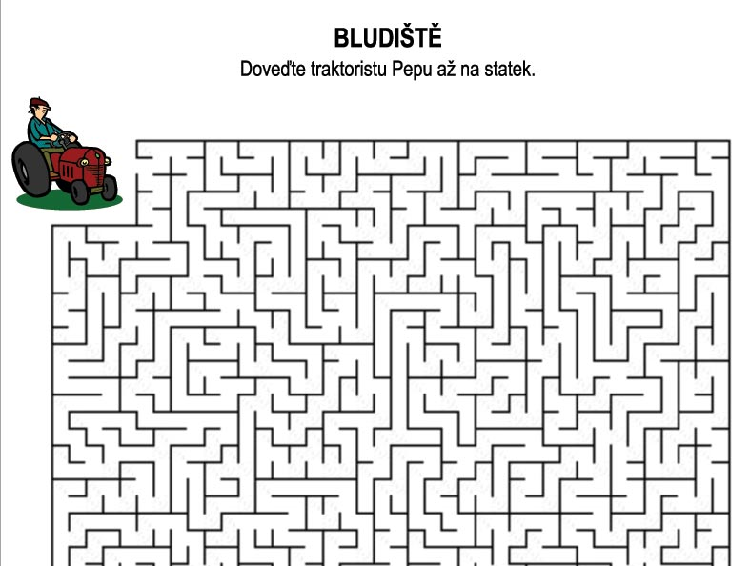
Nácvik orientace v prostoru
REEDUKACE ZRAKOVÉHO VNÍMÁNÍ
zdroj: stavebnicehry.cz zdroj: detskestranky.cz

Slide 30
Nácvik pravolevé orientace
REEDUKACE ZRAKOVÉHO VNÍMÁNÍ
Kliknutím vložíte text.
zdroj: mskrupka.cz
zdroj: didaktikamj.upol.cz

Slide 31
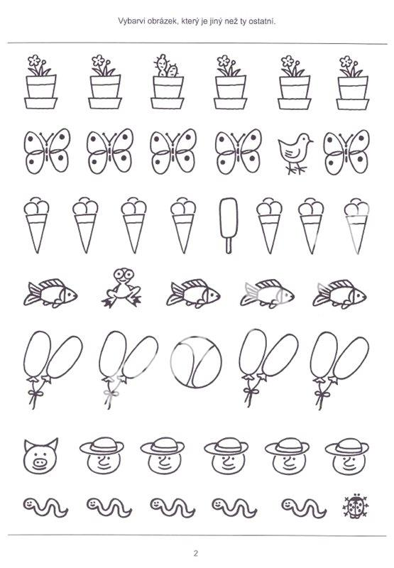
Nácvik zrakového rozlišování
REEDUKACE ZRAKOVÉHO VNÍMÁNÍ
zdroj: rozhybejme-tranovice.cz
zdroj: sevt.cz

Slide 32
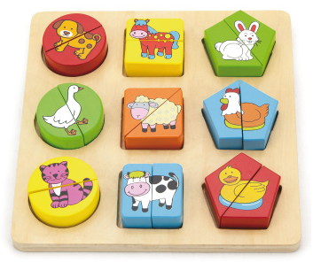
ROZVOJ ZRAKOVÉ ANALÝZY A SYNTÉZY
REEDUKACE ZRAKOVÉHO VNÍMÁNÍ
zdroj: didaktikamj.upol.cz
zdroj: didaktikamj.upol.cz

Slide 33
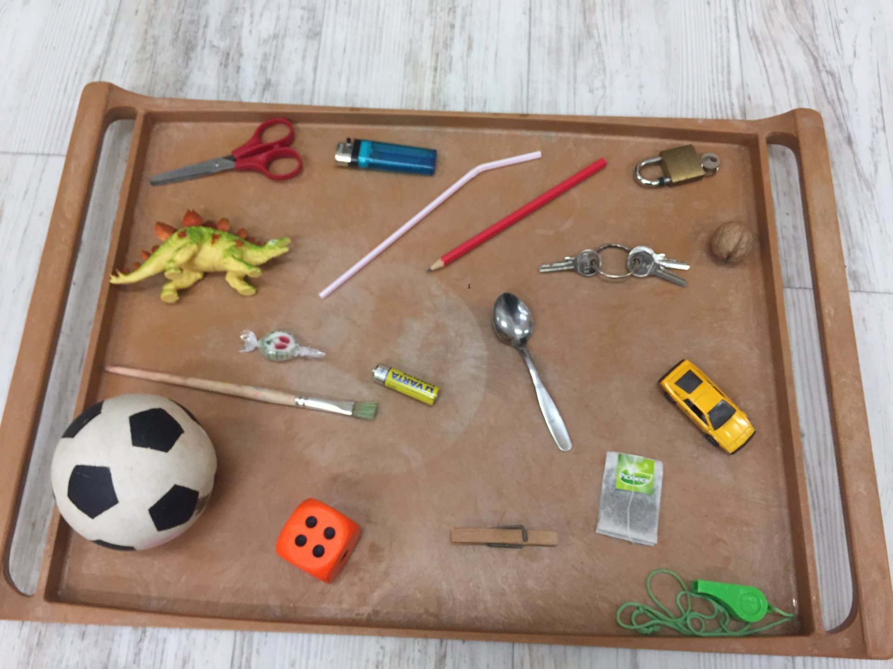
Nácvik zrakové paměti
REEDUKACE ZRAKOVÉHO VNÍMÁNÍ
.
zdroj: zskunovice.cz
Kimova hra
zdroj: zshlubocky.cz

Slide 34
PERCEPČNÍ FUNKCE (VNÍMÁNÍ)
Sluchové vnímání
nepřesné sluchové vnímání deformuje a ztěžuje vnímání a porozumění mluvené řeči
narušená sluchová paměť dovede značně zkomplikovat učení se prostřednictvím sluchové cesty
žáci s tímto deficitem mají často oslabenou verbální paměť, což se
projevuje ve všech předmětech
deficit ve sluchovém vnímání mají zejména žáci s dysortografií a dyslexií

Slide 35
DEFICIT DÍLČÍ FUNKCE sluchovÉHO VNÍMÁNÍ
Sluchová analýza a syntéza
obtíže zvláště při psaní (objevují se specifické chyby)
nesprávné zaznamenávání číslic a čísel při diktátu
obtíže při psaní matematických znaků diktátem
obtíže se mohou vyskytovat i ve čtení
zapomíná začátky a konce slov

Slide 36
DEFICIT DÍLČÍ FUNKCE sluchoVÉHO VNÍMÁNÍ
Sluchové rozlišování
– obtíže zvláště při psaní (objevují se specifické chyby)
– nesprávné zaznamenávání číslic a čísel při diktátu (např. záměna 80 a 18, 3 a 4)
– obtíže při psaní matematických znaků diktátem
– obtíže se mohou vyskytovat i ve čtení

Slide 37
DEFICIT DÍLČÍ FUNKCE sluchoVÉHO VNÍMÁNÍ
Vnímání a reprodukce rytmu
– obtíže při počítání po jedné
– obtíže v orientaci v číselné řadě
– obtíže při sledování zákonitostí, závislostí

Slide 38
DEFICIT DÍLČÍ FUNKCE sluchoVÉHO VNÍMÁNÍ
Sluchová paměť
– obtíže při písemných testech, kdy žák má v paměti udržet
ústní zadání příkladu a zaznamenat pouze výsledek
– obtíže při zapamatování si diktovaného příkladu
– dítě má problém zapamatovat si pokyn, větu či její část (např. při diktátu)
– obtíže při osvojování říkadel, básniček
– obtíže při učení se pouze auditivní formou (z výkladu učiva
formou mluveného slova si téměř nic nepamatuje)

Slide 39
REEDUKACE SLUCHOVÉHO VNÍMÁNÍ
nácvik sluchové analýzy a syntézy (slovní fotbal)
nácvik sluchového rozlišování (diferenciace)
nácvik vnímání a reprodukce rytmu (vytleskávání písní)
nácvik sluchové paměti
Video: Sluchové vnímání :: co to je a ukázka cvičení hláskování slov - https://www.youtube.com/watch?v=Ozz59O8xXi4
sluchová diferenciace - https://www.youtube.com/watch?v=Yr06Xoybyoc
sluchová analýza a syntéza - https://www.youtube.com/watch?v=IPm3F92yI74
https://www.youtube.com/watch?v=d3Qm0xbahrk - prostorové vnímání

Slide 40
Kognitivní funkce (POZNÁVÁNÍ)
POZORNOST
PAMĚŤ
MYŠLENÍ
ŘEČ
ČÍSELNÉ A PŘEDČÍSELNÉ PŘEDSTAVY

Slide 41
Kognitivní funkce (poznávání)
poznávací procesy a operace, které jsou důležité při výuce matematiky, např. úroveň koncentrace pozornosti, paměti, myšlení
řešení jakéhokoliv matematického úkolu či problému vyžaduje plnou koncentraci a neúspěšnost při řešení může být způsobena například neschopností dítěte na problém se soustředit
deficit v kognitivní funkci mají zejména žáci s dyskalkulií a dále i žáci s dyslexií a
s dysortografií

Slide 42
DEFICIT DÍLČÍ FUNKCE KOGNITIVNÍ FUNKCE
Pozornost
– dítě se soustředí jen krátkodobě, nedokončuje úkoly
– dítěti trvá dlouho než se začne soustředit, poté může i úkol dokončit

Slide 43
DEFICIT DÍLČÍ FUNKCE KOGNITIVNÍ FUNKCE
Paměť
– obtíže s krátkodobou pamětí, která umožňuje pamatovat si diktovaná čísla a příklady,
provádět mezisoučty a ukládat je v paměti (například při násobení 4 · 28 postupujeme
takto: 4 · 20 = 80, 4 · 8 = 32, 80 + 32 = 112)
– obtíže s pracovní pamětí (při jejím oslabení dítě neumí podržet více poznatků současně
v paměti, to se projevuje neschopností aplikovat zároveň poznatky z více oblastí)
– obtíže s dlouhodobou pamětí (naučené poznatky, které nejsou neustále opakovány, si dítě nevybavuje, a je třeba začínat znovu)
– poruchy při osvojování pamětných spojů

Slide 44
DEFICIT DÍLČÍ FUNKCE KOGNITIVNÍ FUNKCE
Myšlení
– obtíže při logickém myšlení (při správném usuzování podle zákonů formální logiky)
– obtíže při abstraktním myšlení (při přechodu od konkrétního k abstraktnímu)

Slide 45
DEFICIT DÍLČÍ FUNKCE KOGNITIVNÍ FUNKCE
Řeč
– dítě nedokáže v matematice formulovat myšlenky vlastními slovy
Předčíselné a číselné představy
– neschopnost spojit číslo s počtem prvků, nepochopení pojmu přirozeného čísla
– obtíže při chápání matematických vztahů, např. zákonitostí v číselných řadách
– poruchy časové orientace (problémy s pochopením jednotek času a jejich převody;
se čtením časových údajů zapsaných digitálně)

Slide 46
DEFICIT DÍLČÍ FUNKCE KOGNITIVNÍ FUNKCE
Předčíselné a číselné představy
– obtíže při vykonávání matematických operací (záměny matematických operací,
např. dělení – násobení, záměny čitatele a jmenovatele, desítek a jednotek při sčítání atp.)
– narušená schopnost provádět matematické operace s přirozenými čísly
– záměna jednotlivých operací
– neschopnost respektovat prioritu při provádění více operací různé parity
– problémy při písemných algoritmech jednotlivých operací
– porucha chápání matematických pojmů a vztahů mezi nimi
– porucha zobecňování

Slide 47
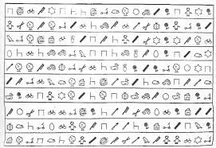
Reedukace kognitivních funkcí
NÁCVIK KONCENTRACE POZORNOSTI
zdroj: katedry.ped.muni.cz
zdroj: kameveda.cz

Slide 48
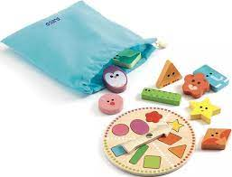
Nácvik paměti
Reedukace kognitivních funkcí
zdroj: nomiland.cz
zdroj: lumpino.cz

Slide 49
Nácvik myšlení Nácvik řeči
Reedukace kognitivních funkcí
zdroj: katedry.ped.muni.cz
zdroj: katedry.ped.muni.cz

Slide 50
Motorické funkce (pohybové)
HRUBÁ A JEMNÁ MOTORIKA
SENZOMOTORICKÁ KOORDINACE
VIZUOMOTORICKÁ KOORDINACE
GRAFOMOTORIKA

Slide 51
Motorické funkce
celková pohybová schopnost organismu
v matematice: nejdůležitější jemná a hrubá motorika, grafomotorika
deficit v motorické funkci mají zejména žáci s dysgrafií a dále i žáci s dyskalkulií

Slide 52
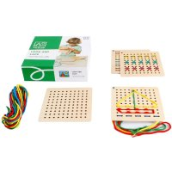
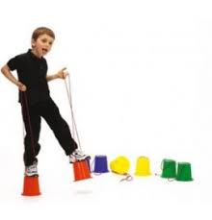
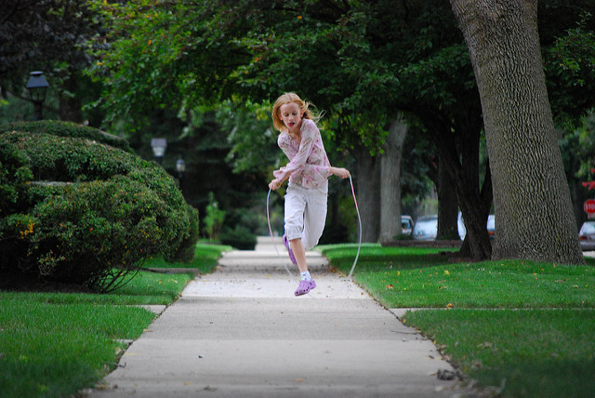
Reedukace motorických funkcí
NÁCVIK JEMNÉ A HRUBÉ MOTORIKY
zdroj: mamiee.cz
zdroj: kidtime.cz

Slide 53
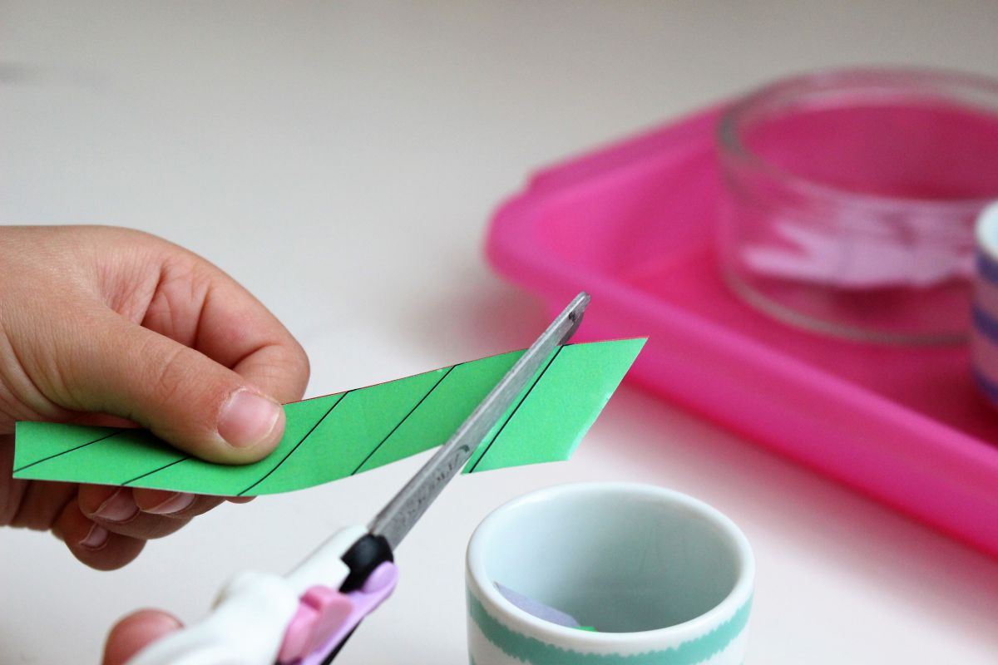
Nácvik senzomotorické koordinace
Reedukace motorických funkcí
zdroj: ucenijeradost.cz
zdroj: montessoricz.cz.

Slide 54
Nácvik grafomotoriky
Reedukace motorických funkcí
zdroj: pixiecrew.com

Slide 55
KURZY, VZDĚLÁVACÍ AKCE
Vzdělávání | Dyscentrum
Kurzy pro pedagogické pracovníky MŠ, ZŠ, ŠPP, ŠPZ | Pedagogicko-psychologická poradna Brno, p.o. (pppbrno.cz)

Slide 56
Vše o SPUCH | Dyscentrum
Kurzy pro pedagogické pracovníky MŠ, ZŠ, ŠPP, ŠPZ | Pedagogicko-psychologická poradna Brno, p.o. (pppbrno.cz)

Slide 57
Dotazy

Slide 58
Příští seminář - dyskalkulie a další spu a jejich vliv na matematiku
Video: život s dyskalkulií - Ped. 12/ Moje dyskalkulie - YouTube- https://www.youtube.com/watch?v=jarsHG-_k5k

Slide 59
Děkuji za pozornost!

